Slide 1
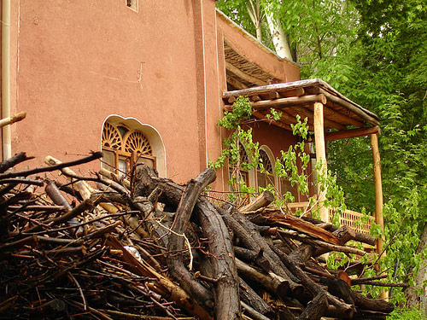
معماری پایدار روستای ویونا

Slide 2
معماري پايدار: تعاريف و مفاهيم
همانطور كه مي دانيم بقاي پايدار انسان و محيط انساني وابسته به حفظ تعادل و تداوم جهان زيستي است كه اين خود پذيرش نقش و مسئوليت اخلاقي سرپرستي انسان بر منابع بوم شناختي و عملكردي آگاهانه و هوشمند را در تنظيم رابطه وي با محيط طبيعي مي طلبد. رويكرد معماري پايدار در پاسخ به اين عملكرد آگاهانه و ملاحظات رو به گسترش نسبت به پيامدهاي فعاليت هاي انساني بر محيط؛ به عنوان نگرشي بازبيني شده به معماري مطرح شده است. بنابراين مفهوم معماري پايدار- چه به عنوان عملي در راستاي خلق فضاي انساني و تنظيم رابطه انسان و محيط فيزيكي و چه به عنوان محصول اين فرآيند- همواره با محيط پايدار در آميخته و در يك چهارچوب كلي مي توان آن را به معني "خلق محيط پايدار انسان ساخت" تعبير نمود.از اين رو قبل از تعريف معماري پايدار به مفهوم محيط پايدار پرداخته مي شود .
www.saze20.ir

Slide 3
معماري پايدار: تعاريف و مفاهيم
محيط پايدار شرط اساسي در نيل به پايداري محيطي برقراري تعادل پويا ميان نظامهاي مختلف محيط است. اين شرط از ديدگاه عملي دستيابي همزمان به پايداري نظام بوم شناختي؛ نظام اجتماعي؛ فرهنگي و نظام اقتصادي را ايجاب مي كند و از منظر اخلاقي به برقراري و تداوم رابطه همزيستي ميان تمام عناصر و ارگان محيط (انسان و غير انسان) تفسير مي شود.
الف- از منظر بوم شناختي: كاركرد سامانه هاي زيستي اصلي محيط و نيز سلامت آنها در محيط پايدار تداوم و ارتقاء مي يابد. اين كاركردهاي اصلي براي فعاليت هاي انساني عبارتند از: توليد اكسيژن و جذب دي اكسيد كربن؛ جذب پسماندها و آلودگي ها؛ تنظيم شرايط محيطي (درجه طول و اندازه رطوبت و ...) توليد منابع طبيعي تجديد پذير: مواد غذايي و مواد خام اوليه محصولات فرآورده هاي توليدي؛ تأمين آسايش و سلامت روان شناختي و فيزيكي ب- از منظر اجتماعي- فرهنگي: در محيط پايدار؛ همزيستي متعادل ميان جامعه انساني و محيط زيست طبيعي در راستاي بهره مندي توأمان اجتماعي و اقتصادي برقرار گرديده است. در چنين محيطي به منظور نيل به پيشينه منفعت جمعي؛ فعاليت ها و مسيرهاي توسعه اي دنبال مي شود كه در آنها از قابليت هاي بوم شناختي- فرهنگي مكان توسعه بهره گرفته شده است.
www.saze20.ir

Slide 4
معماري پايدار: تعاريف و مفاهيم
الف- از منظر بوم شناختي: كاركرد سامانه هاي زيستي اصلي محيط و نيز سلامت آنها در محيط پايدار تداوم و ارتقاء مي يابد. اين كاركردهاي اصلي براي فعاليت هاي انساني عبارتند از: توليد اكسيژن و جذب دي اكسيد كربن؛ جذب پسماندها و آلودگي ها؛ تنظيم شرايط محيطي (درجه طول و اندازه رطوبت و ...) توليد منابع طبيعي تجديد پذير: مواد غذايي و مواد خام اوليه محصولات فرآورده هاي توليدي؛ تأمين آسايش و سلامت روان شناختي و فيزيكي ب- از منظر اجتماعي- فرهنگي: در محيط پايدار؛ همزيستي متعادل ميان جامعه انساني و محيط زيست طبيعي در راستاي بهره مندي توأمان اجتماعي و اقتصادي برقرار گرديده است. در چنين محيطي به منظور نيل به پيشينه منفعت جمعي؛ فعاليت ها و مسيرهاي توسعه اي دنبال مي شود كه در آنها از قابليت هاي بوم شناختي- فرهنگي مكان توسعه بهره گرفته شده است.
براين اساس ون درين و كلتروپ محيط پايدار انسان ساخت را اين گونه جمع بندي مي كنند. "يك محيط كالبدي پايدار انساني در طول زمان كمترين مشكلات روان شناختي و فيزيكي را وارد مي كند به طور مثال عدم تناسب فضاها با نيازها؛ خواست و يا الگوهاي رفتاري كاربران؛ نياز به تعمير؛ تعويض و نگهداري پر هزينه؛ عدم تأمين شرايط مطلوب محيطي و ... كمترين ميزان منابع زمين؛ آب؛ و خاك و سوخت (انرژي تجديد ناپذير) را از محيط فراگير خود طلب مي كند و در نتيجه كمترين ضرر را به محيط خود وارد مي آورد.
www.saze20.ir

Slide 5
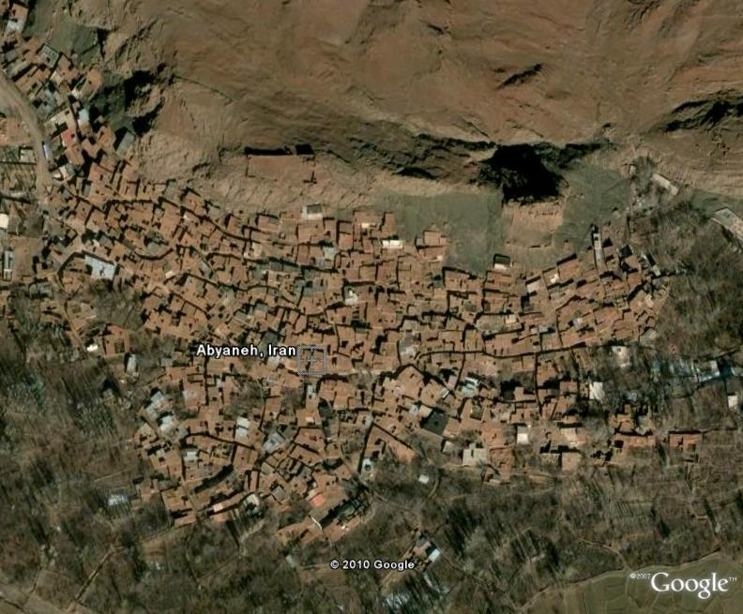
توضیحات ابیانه
ابیانه روستایی از دره سر سبز برزرود با آب و هوای معتدل کوهستانی در 40 کیلومتری شمال باختری نطنز و در 20 کیلومتری باختر جاده نطنز – کاشان قرار دارد. طول جغرافیایی روستا °5136 و عرض جغرافیایی °3335 و ارتفاع آن از سطح دریا 2220 متر است.دره برزرود 350 متر عرض و 35 متر عمق دارد. ابیانه‌، روستای‌ کمیابی‌ است‌ که‌ هنوز توانسته‌ یکپارچگی‌ و وحدت‌ خود را چه‌ از نظر فرم‌های‌ زیبای‌ معماری‌ و چه‌ از نظر فرم‌ لباس‌، زبان‌، گویش‌ و آداب‌ و رسوم‌ حفظ‌ کند. این‌ همه‌ بخاطر باروری‌ فکر و آگاهی‌ مردم‌ این‌ خطه‌ از تاریخ‌ خود و پایداری‌ آنان‌ در حفظ‌ یادگارهای‌ نیاکانشان‌ است‌. ایران‌ صاحب‌ موزه‌ سرخی‌ است‌ که‌ به‌ شکل‌ طبیعی‌ ایجاد شده‌ و توانسته‌ گردشگران‌ کنجکاو زیادی‌ را به‌ خود جذب‌ کند. این‌ مکان‌ دیدنی‌ در امتداد سرسبز و با صفایی‌ قرار دارد که‌ روستای‌ ابیانه‌ نامیده‌ می‌شود.
ابیانه‌ در زاویه‌ شمال‌ غرب‌ کوه‌ کرکس‌ و منتهی‌الیه‌ رودخانه‌ برز واقع‌ شده‌ است‌. فاصله‌ آن‌ تا جاده‌ نطنز کاشان‌ ۲۲ کیلومتر است‌. خانه‌های‌ این‌ روستا بر روی‌ دامنه‌ شمالی‌ دره‌ با شیبی‌ تند و سرسبزی‌ که‌ از سنگ‌های‌ رسوبی‌ سبزرنگ‌ است‌ واقع‌ شده‌اند.
www.saze20.ir

Slide 6
توضیحات ابیانه
خانه‌ها از رنگ‌ سرخ‌ منحصر به‌ این‌ محل‌ و با اسلوب‌ ساختمانی‌ خاص‌ در سطحی‌ محدود به‌ صورت‌ پلکانی‌ و مسلط‌ بر یکدیگر بنا شده‌اند. بر بالای‌ ساختمان‌ خانه‌ها، کوه‌ سنگی‌ زیبایی‌، دیواره‌ شمالی‌ روستا را تشکیل‌ داده‌ است‌ که‌ ساختمان‌ این‌ دیواره‌ سنگی‌ و هماهنگی‌ رنگ‌ آن‌ با ساختمان‌ خانه‌ها برای‌ هر گردشگری‌ جالب‌ توجه‌ است‌..
موقعیت‌ طبیعی‌ روستا به‌ شکل‌ یک‌ بشقاب‌ گود بیضی‌شکل‌ است‌ که‌ اطراف‌ آن‌ را رشته‌ کوه‌های‌ دیواره‌ ماننده‌ احاطه‌ کرده‌اند. آب‌ و هوای‌ روستا ییلاقی‌ و زمستان‌ آن‌ طولانی‌ است‌، البته‌ هوا در سراسر سال‌ لطافت‌ خاصی‌ دارد. سرسبزی‌ و طراوت‌ درختان‌ اطراف‌ روستا بخصوص‌ در سال‌های‌ فراوانی‌ آب‌ در تمام‌ بهار و تابستان‌ به‌ این‌ روستای‌ تاریخی‌ جلوه‌یی‌ خاص‌ می‌بخشد.
روستای‌ ابیانه‌ در سال‌ ۵۴ جزو آثار ملی‌ و تاریخی‌ به‌ ثبت‌ رسیده‌ است‌. موقعیت‌ خاص‌ جغرافیایی‌، بافت‌ ساختمان‌ خانه‌ها با رنگ‌ اخرایی‌، ریزه‌کاری‌های‌ هنرمندانه‌ دروپنجره‌های‌ چوبی‌ خانه‌ها، مردمی‌ گشاده‌رو، لباس‌ محلی‌ زنان‌ و مردان‌ روستا و بناهای‌ متعدد تاریخی‌ دست‌ به‌ دست‌ هم‌ داده‌اند تا چشم‌ هر بیننده‌ تازه‌واردی‌ را شیفته‌ این‌ آثار کنند. قدمت‌ فرهنگ‌ و زبان‌ مردم‌ ابیانه‌ به‌ دوران‌ هخامنشیان‌ و ساسانیان‌ می‌رسد.
www.saze20.ir

Slide 7
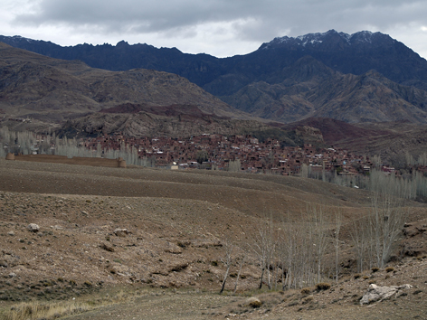
معماری پایداری در ابیانه
آب و هوای ابیانه:
اقلیم دره ابیانه ترکیبی از آب و هوای مدیترانه ای است. آمار زیر که از برداشت 10 ساله اخیر بدست آمده معرف چنین اقلیمی است:
میانگین درجه حرارت سالیانه = 6/11 درجه سانتیگراد
میانگین سالیانه نزولات آسمانی = 1/182 میلی متر
میانگین رطوبت نسبی = 46 درصد
درجه خشک دمارتن = 43/9 خشک
بیشترین متوسط دما در تیر ماه و کمترین درجه دما در دیماه میباشد. بارندگی که اغلب بصورت برف می باشد اساساً در فصل زمستان انجام می گیرد. متوسط رطوبت نسبی در منطقه 46% می باشد که حداکثر آن در دی ماه 67% و حداقل آن در تیر ماه 30% بر آورده شده است .
بر روی دامنه کوه های مرتفع ، برف تا فصل بهار نیز دوام می آورد ولی در تابستان هیچ بارشی صورت نمی گیرد منطقه ای که روستای ابیانه در مرکز آن قرار دارد حوضه آبریز برز رود را در بر می گیرد و شرایط آب و هوایی آن خشک و نیمه خشک است
www.saze20.ir

Slide 8
معماری پایداری در ابیانه
بافت اجتماعی
از نظر موقعیت منطقه ای ابیانه در میان دو شاهراه اصلی شمال به جنوب کشور یعنی کاشان . قمصر . مروچه خورت اصفهان و کاشان نطنز . یزد کرمان به فاصله 25 کیلومتر از هر دو شاهراه در دره ای کم عرض قرار گرفته و محل امن و دور از تعرض و نا امنی های ادوار بوده است و اهالی آن چون به علت نداشتن زمین کافی برای کشاورزی ناچار بوده اند خوارو بار مورد نیاز خود را از خارج تامین کنند لذا یک حس ذخیره اندوزی و صرفه جویی در آنان بوجود آمده که این شیوه زندگی پایه اصلی و اساسی اقتصاد و دوام و بقاء مردم ده را تشکیل داده است از طرفی فکر تهیه زمین کشاورزی و تامین خواربار مورد نیاز موجب آن شده تا اهالی از سمت شرق و غرب ده تا شعاع 50 کیلومتری درصدد خرید ملک و زمین و باغ باشند و این شیوه ذخیره اندوزی و صرفه جویی در میان مردم منطقه زبانزد بوده ولی به آن جنبه خست نمی توان داد.
www.saze20.ir

Slide 9
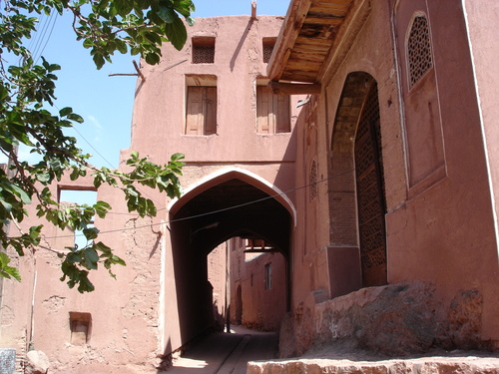
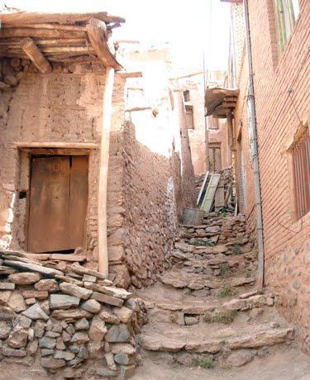
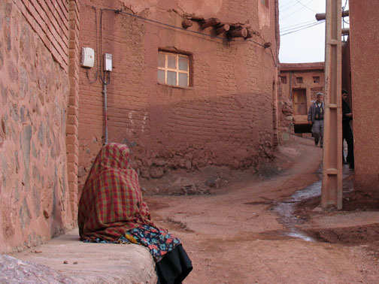
معماری پایداری در ابیانه
بافت بافت ساختاری خانه های روستا " حلزونی شکل " مربوط به سه دوره سلجوقیه ، صفویه ، قاجاریه بوده .حرکت تند و شیب دار کوه ، خانه و باغ را از شمال به جنوب و بالعکس مرتبط می کند. ابیانه دارای سه محله "پل" (به معنای بالا)، "یسمون"،"هرده" (پایین ده) می باشد.
موقعيت و استقرار بافت روستا بشکل خطی است و در امتداد نهر منشعب از چشمه ميباشد. باغات و کشتزارها در جنوب نهر جای دارند که با استفاده از شيب زمين، براحتی ميتوانستند ازآبهای سطحی بهره مند شوند. افزايش جمعيت موجب گسترش روستا شد.
در کوچه های پر پیچ و تاب ابیانه هیچ بن بستی وجود ندارد و ساباط ها به جذابیت کوچه ها می افزایند.این پیچ و تاب و چرخش کوچه ها تمهید معماران ابیانه برای شکستن باد و جلوگیری از تاخت و تاز دشمن و دفاع در برابر آنهاست.
www.saze20.ir

Slide 10
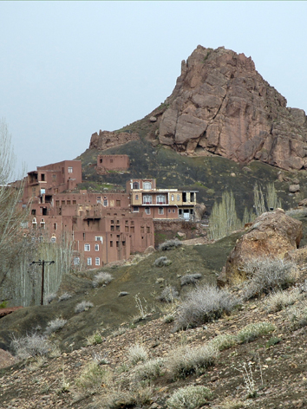
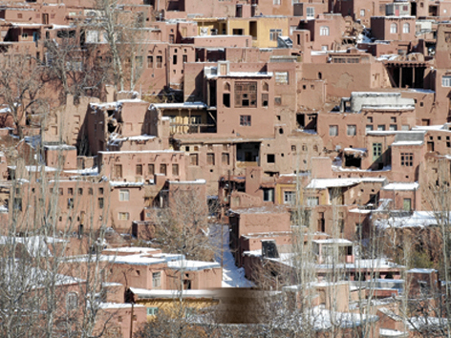
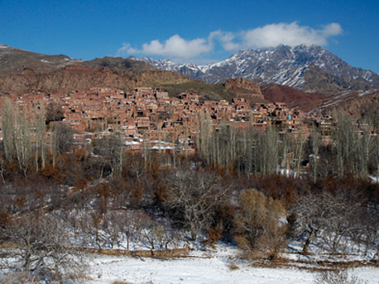
معماری پایداری در ابیانه
نحوة‌ استقرار روستا بر روی‌ شیب‌ را می‌توان‌ با عوامل‌ زیر مربوط‌ دانست‌: ۱) ایجاد نوعی‌ حفاظ‌ در برابر اشرار و تأمین‌ امنیت‌. ۲) قرار نگرفتن‌ در جهت‌ وزش‌ بادهای‌ شدید.
۳(صرفه‌جویی‌ در زمین‌های‌ حاصلخیز و محدود خود و تلف‌ نکردن‌ آن‌ برای‌ احداث‌ ساختمان‌های‌ مسکونی‌. ۴(استفاده‌ از منظرة‌ سرسبز دره‌ و اِشراف‌ بر باغ‌ها و زمین‌های‌ حاصلخیز خود.
۵(استفاده‌ از نور آفتاب‌؛ اصولاً جهت‌ کلی‌ خانه‌های‌ ابیانه‌ رو به‌ آفتاب‌ هستند. ۶(احتراز از خطر وجود سیلاب‌. ۷)کمک‌ گرفتن‌ از بستر طبیعی‌ کوه‌ برای‌ داشتن‌ پی‌های‌ محکم‌.
www.saze20.ir

Slide 11
معماری پایداری در ابیانه
برودت بسیار زیاد هوا در بخش عمده ای از سال ، در ابیانه باعث شده است تا حداکثر استفاده از تابش آفتاب ، بهره گیری از نوسان روزانه دما ، حفظ حرارتی و جلو گیری از باد سرد زمستانی در فضاهای مسکونی امری ضروری گردد . لذا فرم بنا در جهت مقابله با سرمای شدید طراحی و اجرا می شود . ساختمانهای روستا معمولاً دو تا سه طبقه ارتفاع دارند و نحوه قرارگيری خانه ها در شيب کوه موجب شده که از طبقه دوم به بالا منظره زيبایی مشاهده شود، علاوه برآن تابش نور خورشيد و جريان هوا به تهويه و مطبوع شدن هوای فضاهای داخلی کمک ميکند.
www.saze20.ir

Slide 12
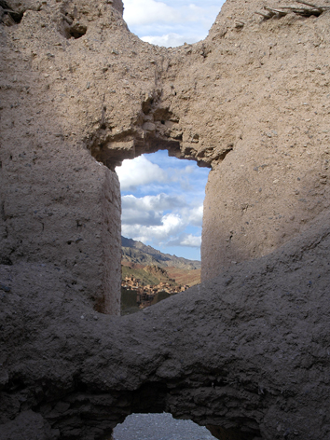
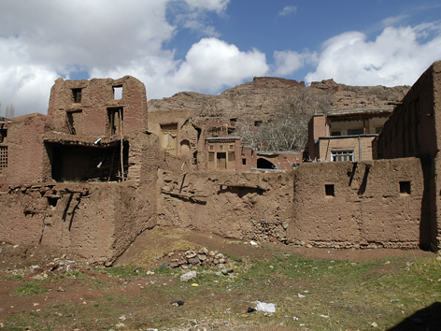
معماری پایداری در ابیانه
دیوار های قطور:
قطر زیاد دیوارها نیز به نوبه خود از تبادل حرارتی بین فضای داخلی بنا و محیط بیرونی ساختمان جلوگیری می کند . معیارهای معماری اقلیم سرد و کوهستانی و گرم و خشک تقریبا مشابه است و تنها تفاوت آنها در منابع حرارت دهنده می باشد که در اقلیم گرم و خشک این منبع از سمت بیرونی بنا و در اقلیم سرد از سمت داخل فضا می باشد . لذا باید در این اقلیم به کمک مصالح بنایی قطر دیوارها را زیاد نمود تا این جداره بتواند به عنوان منبع ذخیره حرارت داخل بنا عمل نماید.
دیوارهای قطور ، گرما و حرارت تابش آفتاب روزانه را در طول شب حفظ و به تعدیل دمای داخل ساختمان کمک می نماید . در معماری بومی این مناطق تا حد ممکن تلاش می شود تا به شکل طبیعی یا یا با استفاده از بخاری و گرمای ناشی از حضور افراد ، پخت وپز یا حضور حیوانات ، بنا را گرم نمود
www.saze20.ir

Slide 13
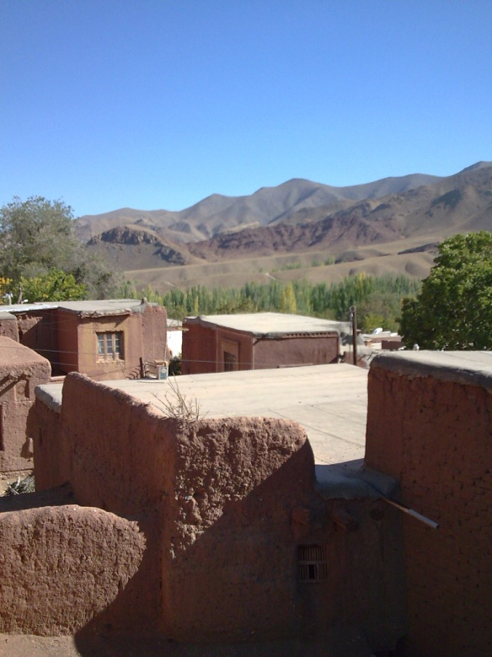
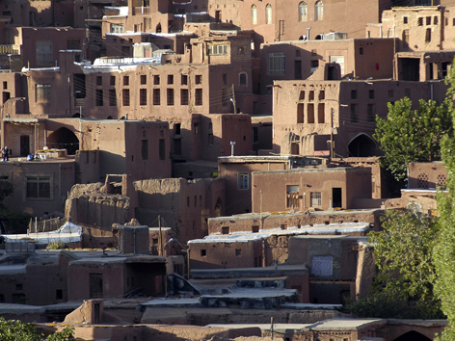
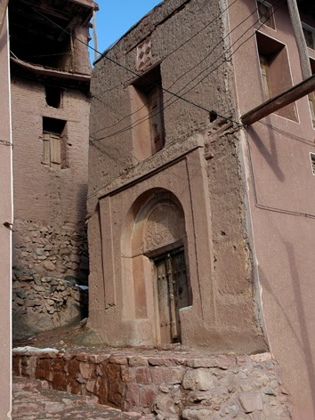
معماری پایداری در ابیانه
سقفهای مسطح:
سقف خانه ها عموما مسطح است. انتخاب بام های مسطح در اقلیم سرد مشکلی ایجاد نمی نماید چرا که با نگهداری برف بر روی بام ازآن به عنوان عایق حرارتی در مقابل سرمای زیاد هوای خارج که چندین درجه کمتر از درجه حرارت برف است استفاده می شود و همچنین فضای زیر اسکلت خرپا که کاربرد انباری دارد ، عایق مناسبی بین فضای داخل و خارج بنا خواهد بود . لذا دو جداره بودن سقف بنا در این اقلیم برای حفظ گرمای بنا حائز اهمیت است.
www.saze20.ir

Slide 14
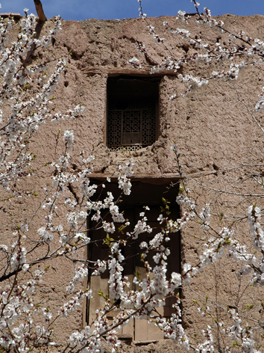
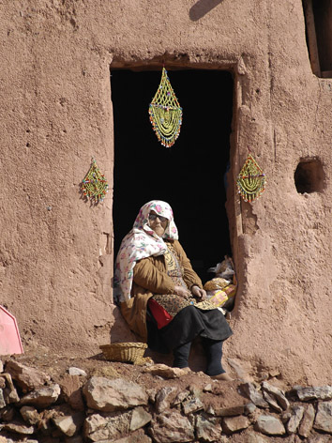
معماری پایداری در ابیانه
اتاقها باسقف های کوتاه:
در نواحی سرد و برفی ، باید از ایجاد اتاق ها و فضاهای بزرگ داخل بنا اجتناب نمود چرا که با افزایش سطح تماس آنها با فضای سرد بیرونی ، گرم کردن این فضای وسیع مشکل خواهد بود. بنابراین در این مناطق سقف اتاق ها را پائین تر از اتاق های مشابه در سایر حوزه های اقلیمی در نظر می گیرند تا حجم اتاق کاهش یابد و سطح خارجی نسبت به حجم بنا حداقل گردد . ارتفاع کم سقف در تالار ها و اتاق های مهم و طاق راسته ها و حجره های بازارهای این مناطق نیز مشهور است.
www.saze20.ir

Slide 15
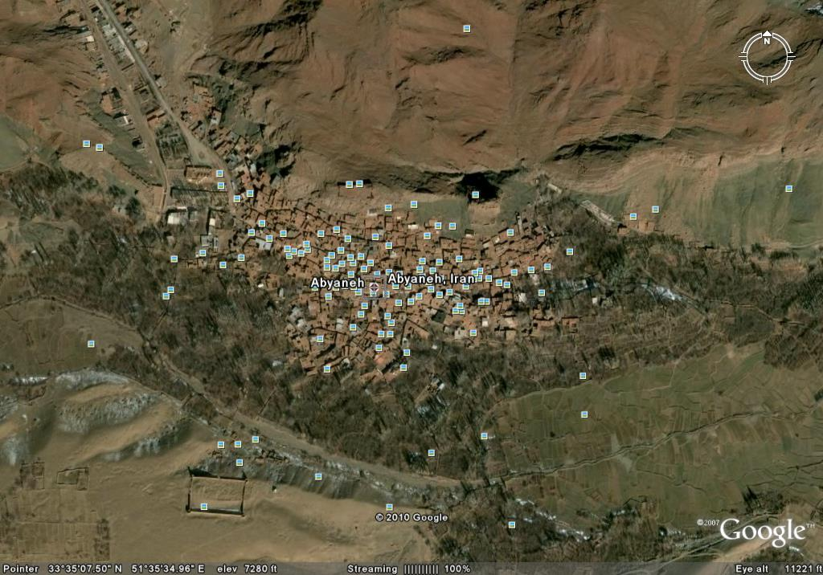
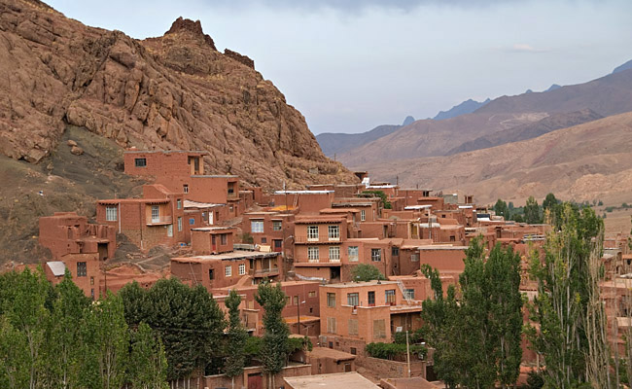
معماری پایداری در ابیانه
جهت بناها: سرازير شدن سيلابها که غالباً در بستردره مسير خود را باز ميکنند و همينطور سيلابهای کوهستانهايي که مشرف به روستای ابيانه ميباشند، عامل ديگری است که موجب استقرار روستا در مکان فعلی شده است. در ساخت خانه ها که بر دامنه شمالی دره قرار گرفته اند ضمن تبعيت از فرم فيزيکی تپه، سعی شده که جهت روبه قبله کليه ساختمانها رعايت شود.
www.saze20.ir

Slide 16
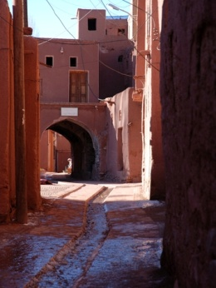
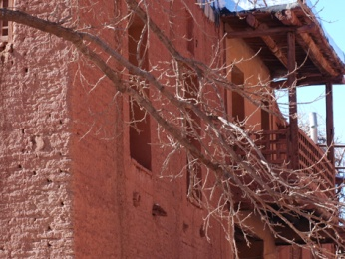
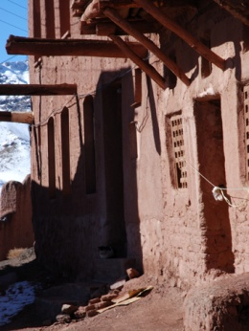
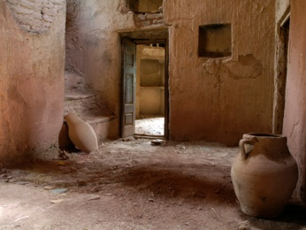
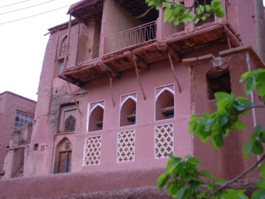
معماری پایداری در ابیانه
مصالح و ساختار مصالح مورد استفاده در ابيانه مانند سایر حوزه های اقلیمی از مصالح موجود در آن اقلیم است. این مصالح باید از ظرفیت و مقاومت حرارتی خوبی برخوردار باشند تا گرمای بنا را در فضای داخلی آن حفظ نماید.
برای جلوگیری از نفوذ هوای گرم و سرد در ابیانه سه راهکار وجود دارد: 1-استفاده از مصالح رسی 2-چند عملکرد کردن فضاها: زمستان نشین و تابستان نشین 3-روزن کوچک جهت نور گیری نحوه قرار گیری عناصر ساختمانی:در طبقه همکف دالان وانبار و در طبقه اول اتاقهای یک دری و سه دری می باشد.
خاک رس سرخ دارای ترکیبات آهنی است.که خانه ها را قرمز متمایل به صورتی نشان می دهد. این خانه ها با چشم اندازهای جذاب طبیعب بر روی سطح شیبدار و پله ای به گونه ای است که سپری در برابر خشونت سرد و گرم فصل زمستان و تابستان عمل می کند .
ساختمان های کهن روستا با پوششی از "خاک سرخ رنگ" در شیب یکنواخت دامنه خاکستری کوه، چون شعله های رقصنده آتش بر دل خاکستر دیده می شود. این خاک سرخ خاصیتی در بر دارد که هر چه باران بخورد محکم تر می شود درست مانند مردم ابیانه که در مقابل هجوم حوادث و مصیبت های طبیعی مانند زلزله و سیل به صبوری یک کوه و سر سختی یک صخره به مقاومت ایستاده اند و با عشقی که به سنت و معماری سرزمین اجدادی خود و به همه یادگاری های نیاکانشان داشته اند، در هر تعمیر سبک بناهای آن را حفظ کرده اند.
www.saze20.ir

Slide 17
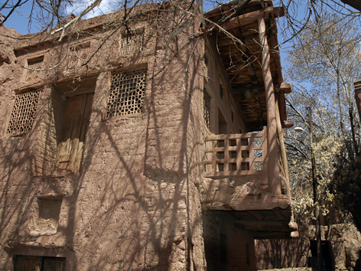
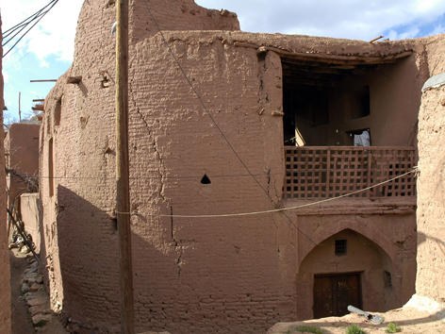
معماری پایداری در ابیانه
لذا بدنه این ابنیه از سنگ ( یا چوب ، ملات کاهگل ، خشت و آجر ) و پوشش سقف و بام از تیر های چوبی و کاهگل می باشد . از سنگ و مصالح مقاوم و سنگین برای برای پی سازی بنا استفاده می کنند و در برخی نقاط ، کرسی چینی با مصالح سنگین جهت جلوگیری از رطوبت به کار می رود .
در ساخت بناهای روستا کلاً ازدونوع مصالح با قابليتهای فنی متفاوت استفاده شده است. گروه اول مصالحی مانند سنگ و خشت که بيشتر بعنوان عناصر سازه ای عمودی در ديوار ها ، جرزها و غيره استفاده ميشود( در ساخت پی های بناها سنگهای طبيعی کوه مورداستفاده قرار ميگيرد) و گروه دوم انواع چوب که بعنوان عنصر کششی در سقفها و سردر بازشوها و موارد مشابه مورد استفاده قرار ميگيرد. چوبهای مورد نياز را از درختان کبوده، تبريزی، چنار، صنوبر، شاخ و برگ بيد، نی و مانند آنها بدست مياورند. برای اندود درون و بيرون ساختمانها نيز از ملات خاک قرمز و کاه استفاده ميکنند که به دليل چرب بودن جنس خاک، دوام خوبی دارد و مانع نفوذ رطوبت ميشود. خاک زرد (هوک زرا) و خاک سفيد (هوک اسپی) نيز برای اندود مورد استفاده قرار ميگيرد اما دوام خاک قرمز را ندارد. شکل طبيعی منطقه ای که روستای ابيانه در آن قرار گرفته به گونه ايست که اجازه هر فرم ساخت و ساز را نميدهد. اکثر بناها به دليل اينکه در دامنة صخره ای تپه واقع شده اند، فاقد حياط ميباشند.
www.saze20.ir

Slide 18
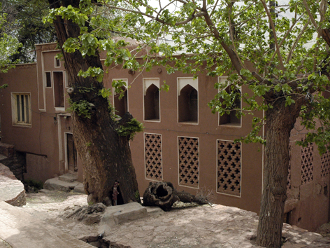
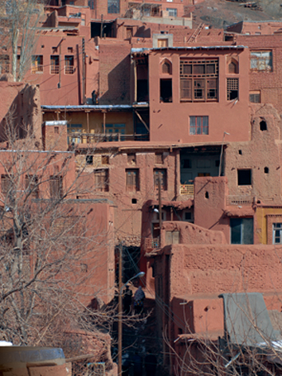
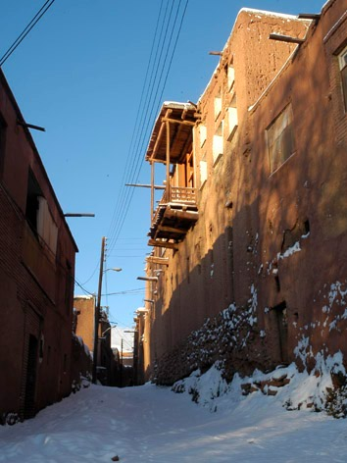
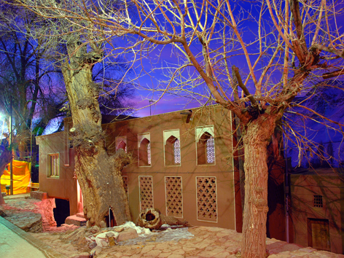
معماری پایداری در ابیانه
معماری
همانند بودن خانه ها در شکل مربع همسانی پنجره های مشبک ، بهره گیری از فرم هندسی مکعب و ترکیب حجمها در ساختار کلی ابیانه نقشی انکار ناپذیر است. این هنر وامدار عرق ریزان روح و جسم معمارانی است که بی نام و نشان موقعیت جغرافیایی و روح زیبا پسند ایرانی را به خوبی درک کرده اند.
www.saze20.ir

Slide 19
معماری پایداری در ابیانه
ساختمانهای موجود در روستا از دوره سلجوقيان به بعد ميباشند که در طول اين سالها بارها مورد مرمت و باز سازی قرار گرفته اند. - خانه هاي دوره سلجوقي : فرم اين خانه ها داراي يك ايوان جنوبي به ارتفاع 5 متر است. اطراف اين ايوان خانه هاي دو طبقه بالا رفته و اتاقها قرار دارد و در هر خانه يك فضاي باز بنام صفه تعبيه شده و اين از آن جهت بوده كه خانه ها حياط ندارد و بعنوان حياط مسقف کار ميکرده است و همچنين براي مراسم عزا و عروسي مورد استفاده قرار ميگرفته است. - خانه هاي دوره صفويه : در اين دوره توجه بيشتري به صفه شده وخانه هاي چهار صفه ای پيشرفت كرده است . قرينه سازي در آن ها رعايت شده و تزئينات داخلي هم كامل اً از دوره قبل متمايز است. - خانه های دوره قاجاريه : از اواخر دوره صفويه در وضع عمومی روستا رکود بوجود آمد و تا اواخر دوره قاجار ادامه داشت.
www.saze20.ir

Slide 20
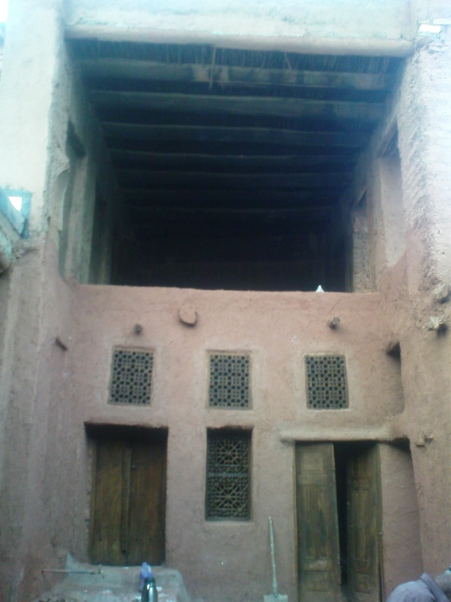
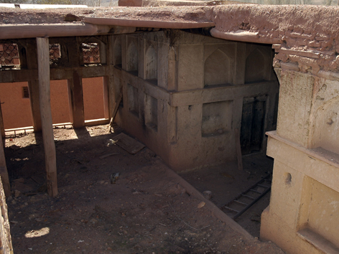
معماری پایداری در ابیانه
فضای تابستان نشین در طبقه اول و زمستان نشین که اتاقی کاملا بسته است در طبقه همکف و گاه در طبقه اول است. خانه ها دارای اتاقهای متعدد هستند و ایوانهای چوبی چشم اندازی به باغها دارند.
خانه های چهار صفه اغلب دارای 2 و 3 طبقه است که یادگار دوره صفویه است که از تقاطع 2 دالان چلیپایی پدید می آیدند.که اتاقها و فضاهای دیگر در چهار جهت آن قرار داند که از چهار جهت آن نور می گیرند به طوری که یک نور گیر در مرکز قرار دارد.
www.saze20.ir

Slide 21
معماری پایداری در ابیانه
چهار صفه های دوره ی صفویه:
در چهار صفه های دوره صفویه طبقه ی اول ساختمان اختصاص به اطاق های لازم زندگی روستایی و برر روی این طبقه که با گرفتن شیب زمین سطحی صاف و هموار به دست می امده ساختمان اصلی چهار صفه بنا شده است. به این ترتیب که در چهار جهت اصلی خانه چهار صفه به ابعاد 5/3 در5/4 متر و موازی و قرینه پیش بینی شده و در زوایای چهار گانه ی صفه ها اطاق های نشیمن زمستانی_ انباری یا ( دست دون) به وجود امده است.
در سقف فضای مربع میان چهار صفه نورگیری باز به شکل مربع یا 8 ضلعی منتظم به منظور روشنایی ساختمان و تهویه تعبیه شده است که از این روزنه طبقه ی تحتانی نیز نور می گرفته است.
در ورودی این چهار صفه ها دو لنگه ای است و با حلقه چکش زنگ و گل میخ هایی ارایش یافته است.فضای وسیع چهار صفه در زندگی سنتی مردم و در منطقه ی سردسیر که ایجاب می کرده در مواقع عروسی یا عزا از مردم ده پذیرایی شوداز ضروریات بوده و اگر خانه ای ظرفیت چهار صفه ای نمیداشته سعی شده در ان اطاقی به وسعت بیش از حد معمول به نام پنج دری یامهممان خوانساخته شود دیوار رو به افتاب این پنج دری ها 5 دریچه به ابعاد 20/1 در 80 و بروی هر یک از انها شبکه های هلالی شکل چوبی با طرح ونقش های هندسی ظریف نصب شده و به نمای ساختمان جلوه ای می داده است.
www.saze20.ir

Slide 22
معماری پایداری در ابیانه
نمونه:
داخل خانه های قدیمی با نقشه های متفاوتی ساخته شده است که ازجمله مهمترین انها "چهارصفه "(chaharsofe ) است که شامل راهرویی بصورت علامت + در وسط و اتاق هایی در چهار طرف ان می باشد.دربعضی از خانه ها مانند خانه ی"سفره" (safareh) می توان ویژگی های دیگری از جمله وجود تنور برای پخت نان در طبقه ی دوم ودوربین مدار بسته به سبک قدیمی برای محافظت اهل خانه در برابر حمله ی یاغی ها را مشاهده کرد.
www.saze20.ir

Slide 23
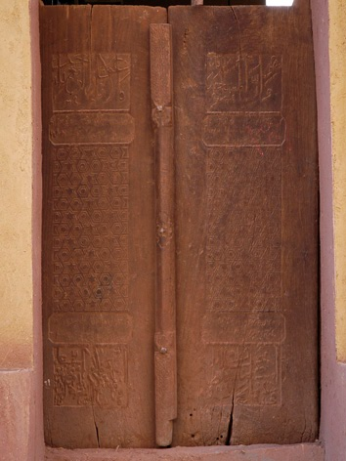
معماری پایداری در ابیانه
خانه در ابیانه تنها یک سرپناه نیست بلکه شعری است که انسان طی قرنها سروده است:
در معماری و تقسيم فضاهای داخلی نيز اقليم کاملاً مورد توجه بوده و برای جلوگيری از اتلاف انرژی در فصول سرد وگرم سال تدابير مختلفی در نظر گرفته شده است. استفاده از ديوارهای بيرونی با مصالح خشتی به ضخامت زياد، اندود کاهگل ديوارها و بام، سقفهای چوبی و استفاده از گياه چزه بعنوان عايق رطوبتی و حرارتی بر روی آن، چند عملکرده بودن فضاهای داخلی ، مانند فضاهای زمستان نشين و تابستان نشين و همچنين استفاده از روزنه های کوچک جهت نورگيری، از ديگر راه حلهايي است که به معماری اين روستا هويتی ويژه مي بخشد. دربها و پنجره ها همه از چوب ساخته شده اند و در ساختمانهای قديمی کارهای گره چينی بسيار ظريف و زيبايي بچشم ميخورد. درب خانه های قدیمی بیشتر چوبی و اصیل و اغلب دارای دو کوبه زنانه و مردانه اند تا ساکنان خانه با آسودگی خاطر دریابند که میهمان کیست و چه کسی باید به استقبال وی بشتابد. در و پنجره خانه ها با طرح های گوناگون همه چوبی و به رنگ ناب چوبند که به صورت فاق و زبانه و گره چینی بیانگر هنر نجاران و درودگران ابیانه اند.
نقشهای هندسی جذاب با نام بانی خانه و یا سازنده آن کاهی با یک بیت شعر مزین می شوند.
الهی تو بگشای از من دری که منت نمی خواهم از دیگری
دری که خالق جبار بر تو بگشاید کس دیگر نتواند که بر تو بندد باز
www.saze20.ir

Slide 24
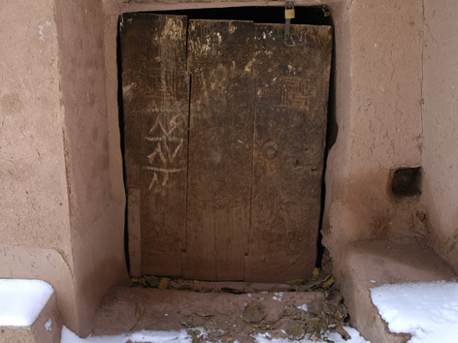
معماری پایداری در ابیانه
درب های کوتاه که حدود 1.5 متر ارتفاع داند به دو منظور طراحی شده اند.
در بناهای ابیانه برای جلو گیری از تبادل حرارتی بین داخل و خارج بنا از بازشوهای کوچک و به تعداد کم استفاده می کنند . در صورت بزرگ بودن پنجره ها ، استفاده از سایبان الزامی است . بازشوها در ضلع جنوبی برای استفاده هر چه بیشتر از تابش آفتاب ، بزرگتر و کشیده تر انتخاب می شوند . همچنین از استقرار بازشوها در جهت بادهای سرد باید اجتناب شده .
وارد شوندگان با حالت تعظیم و فرو تنانه وارد شوند.
وجود انبار خوراک دام برای ساکنان ابیانه که یکی از مبناهای زندگی اقتصادیشان است دامداری است از ضروریات معماری است. مکان این انبار و همچنین طویله دامها در طبقه همکف می باشد تا :
1: گرمای حاصل از وجود دامها باعث گرم شدن طبقه اول شود.
2: دسترسی به دامها آسانتر باشد.
www.saze20.ir

Slide 25
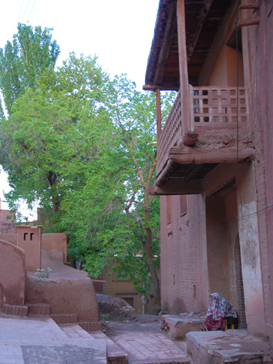
معماری پایداری در ابیانه
ایوانهای بلند و آفتابگیر از ویژگیهای معماری پیش از اسلام است. که به گبری یا گوری شهرت دارند.
www.saze20.ir

Slide 26
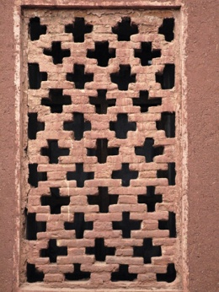
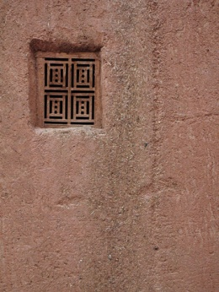
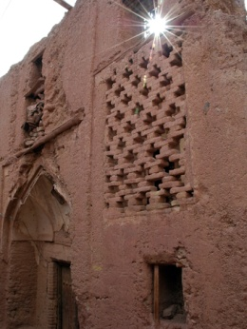
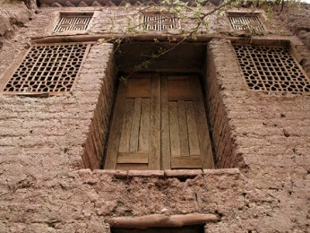
معماری پایداری در ابیانه
شبکه های آجری در فضای بیرونی پنجره ها که در گویش محلی پی کل نامیده می شود. سدی در برابر هجوم سرماست.
www.saze20.ir

Slide 27
معماری پایداری در ابیانه
پنجره های کوچک که هوای مطبوع را بدرون خانه می کشد به گویش ابیانه ای به شوقه معروفند. شاید به این خاطر که شوق انگیزند و هوای لطیف باغها و کوهساران از طریق آنان به مشام ساکنان می رسد.
www.saze20.ir

Slide 28
توسعه شهرنشيني روستاي ابيانه را تهديد مي کند
خبر
به اعتقاد مدير امور پايگاه هاي سازمان ميراث فرهنگي و گردشگري، توسعه ي شهرنشيني و نگاه به ساختمان سازي، مشکلي است که روستاي تاريخي ابيانه را تهديد مي کند. به گزارش ايسنا، مسعود نصرتي که در چهاردهمين نشست هنر و باستان شناسي روستاي تاريخي ابيانه در مرکز هنرپژوهي نقش جهان سخن مي گفت، ادامه داد: ابيانه الگويي است که مي تواند براي بافت هاي قديمي و کهن ما پايدار بماند. دفتر امور پايگاه ها تلاش مي کند، برخي از امور را در اختيار پايگاه ها در استان ها قرار دهد. وي گفت: خوشبختانه در ابيانه، ساخت وساز چنداني صورت نگرفته که ما را نگران کند و همه چيز باقي مانده است. او بيان کرد: اگر نگاهي به کارايي پايگاه ها داشته باشيم، پايگاه هاي ميراث فرهنگي به صورت يک وصله به بافت هاي تاريخي متصل اند و از آن ها حفاظت مي کنند. اميدواريم با تلاش معماران و ميراث داران، اين بافت کهن باقي بماند، همان گونه که ابيانه براي ما باقي مانده است. در ادامه ي اين نشست، مدير پايگاه ميراث فرهنگي روستاي تاريخي ابيانه با ارايه ي گزارشي از فعاليت هاي اين پايگاه، اظهار داشت: زماني که درباره ي ابيانه صحبت مي کنيم، درباره ي تاريخ ايران صحبت مي کنيم. ابيانه بخش بسيار زيبا، کهن و ارزشمندي از تاريخ پرافتخار ايران است که تا امروز توانسته است، ويژگي هاي خود را به لحاظ فرهنگي و تاريخي حفظ کند.
www.saze20.ir

Slide 29
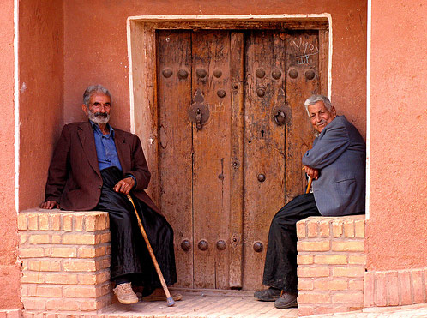
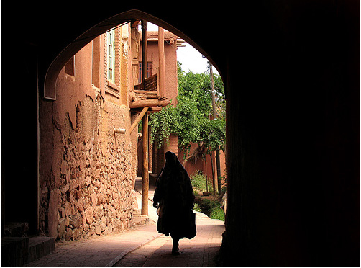
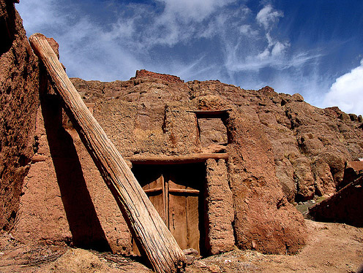
پايان
www.saze20.ir

